Slide 1
早期太阳系的富钙铝质难熔包体（CAIs） X-wind成因模型及其数值模拟
茅单文
06/16/2026
南京大学 地球科学与工程学院 行星科学

Slide 2
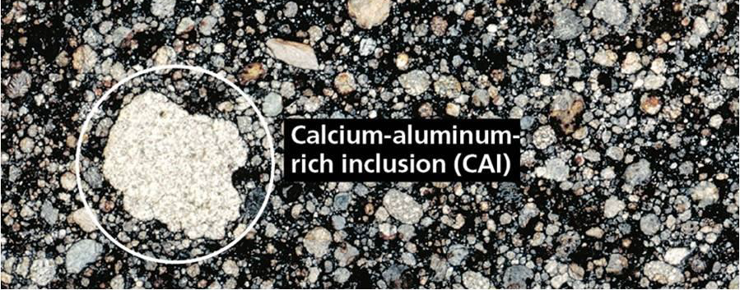
问题背景
熔点差异极大的物质出现在同一陨石中！
球粒陨石的基质
富含挥发性元素
凝结于低温环境
熔点>1700K
凝结于极高温环境
形成假说
时间：先热（高熔点物质）— 后冷（低熔点物质）
空间：近热（高熔点物质）— 远冷（低熔点物质）— 混合
X-wind模型

Slide 3
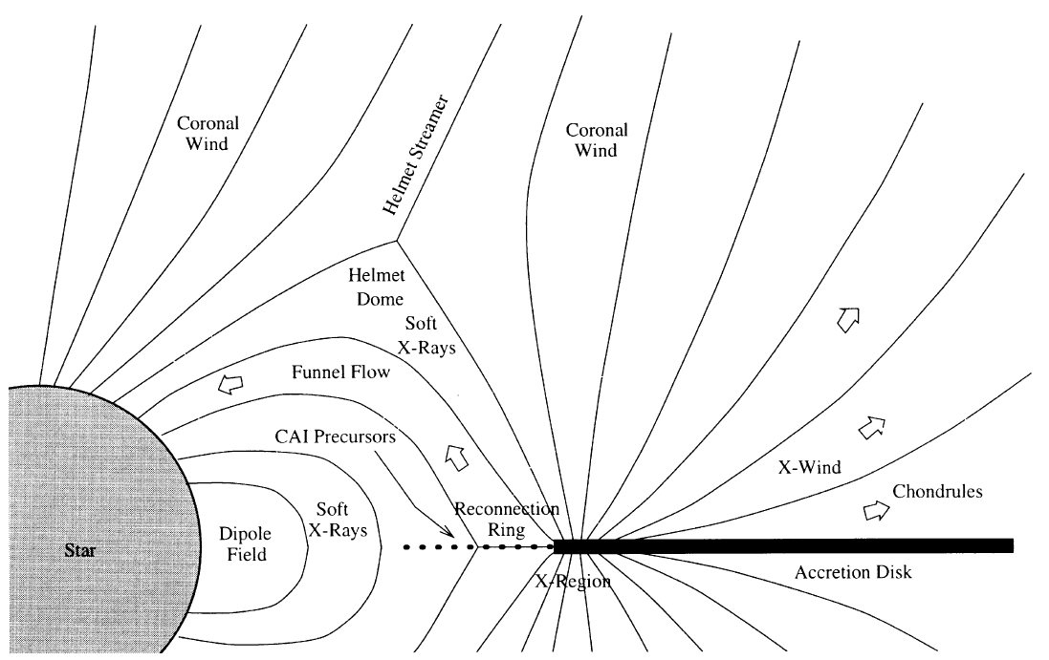
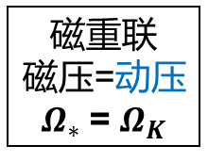
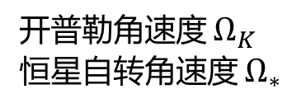
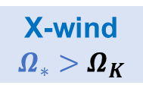
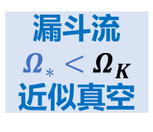
物理模型
引力—磁场—气体—尘埃的耦合
开普勒角速度 $Ω_{K}$
恒星自转角速度 $Ω_{∗}$
热电离的气体盘+早期太阳磁场=理想MHD
小颗粒
被X-wind带走
漏斗流
$Ω_{∗}<$ $Ω_{K}$
近似真空
大颗粒
CAI前体
X-wind
$Ω_{∗}>$ $Ω_{K}$
小颗粒
坠入恒星
大颗粒
与X-wind解耦
湍流
磁重联
磁压=动压
$Ω_{∗}$= $Ω_{K}$
假设：稳定的磁重联点在动力学上可行
Shu et al., 2001, The Astrophysical Journal

Slide 4
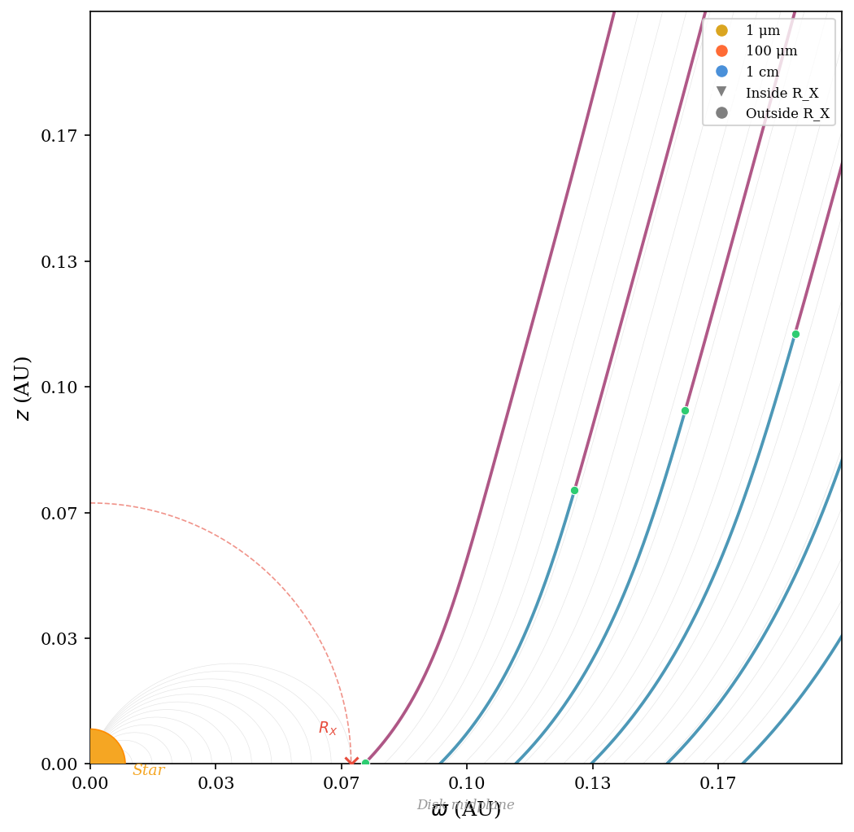
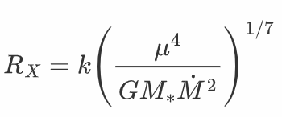

模拟设置
侧视图
X-point
磁场
X-point外：参数化的开放磁力线
X-point内：偶极磁场
气体
X-point外：求解等温稳态Bernoulli方程
考虑动量、磁通量守恒
X-point内：无风场
尘埃
X-point外：引力、离心力、气体阻力
X-point外：引力、离心力、气体阻力（极小）
Stokes数，尘埃与风场的耦合
超声速
亚声速
星盘的平面

Slide 5
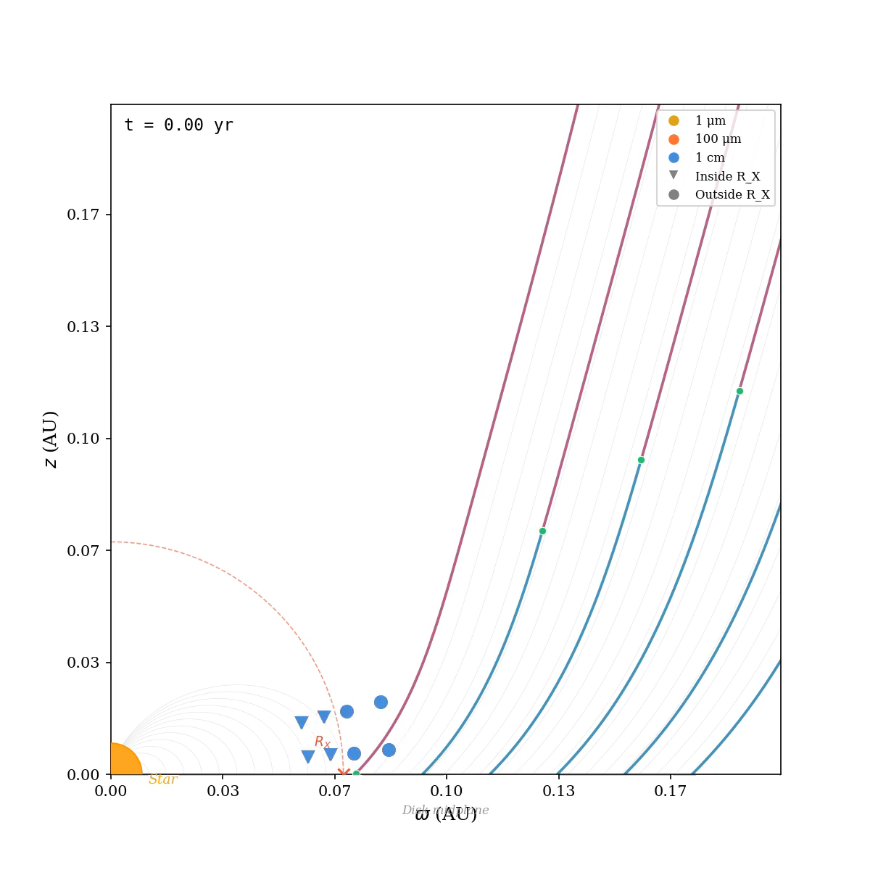
模拟结果
0.2年积分时间
X-point以内，小颗粒落入太阳，大颗粒位置几乎不变
r = 0.85 R_X (INSIDE):
θ = 75°:
▼ a= 1.00μm: St₀=5.0e+00, r: 0.0590→0.0094 AU, θf=87.7° → INFALL
▼ a= 0.10mm: St₀=5.0e+02, r: 0.0590→0.0607 AU, θf=90.7°
▼ a= 1.00cm: St₀=5.0e+04, r: 0.0590→0.0601 AU, θf=82.7°
θ = 85°:
▼ a= 1.00μm: St₀=5.0e+00, r: 0.0590→0.0094 AU, θf=88.2° → INFALL
▼ a= 0.10mm: St₀=5.0e+02, r: 0.0590→0.0585 AU, θf=86.0°
▼ a= 1.00cm: St₀=5.0e+04, r: 0.0590→0.0591 AU, θf=88.4°
r = 0.95 R_X (INSIDE):
θ = 75°:
▼ a= 1.00μm: St₀=5.0e+00, r: 0.0659→0.0094 AU, θf=97.5° → INFALL
▼ a= 0.10mm: St₀=5.0e+02, r: 0.0659→0.0671 AU, θf=82.6°
▼ a= 1.00cm: St₀=5.0e+04, r: 0.0659→0.0669 AU, θf=80.8°
θ = 85°:
▼ a= 1.00μm: St₀=5.0e+00, r: 0.0659→0.0093 AU, θf=87.3° → INFALL
▼ a= 0.10mm: St₀=5.0e+02, r: 0.0659→0.0660 AU, θf=91.4°
▼ a= 1.00cm: St₀=5.0e+04, r: 0.0659→0.0663 AU, θf=92.2°

Slide 6
模拟结果
0.2年积分时间
X-point以外，小颗粒先被抛出，大颗粒后被抛出，角度不同
r = 1.05 R_X (OUTSIDE):
θ = 75°:
● a= 1.00μm: St₀=6.4e-06, r: 0.0729→0.5374 AU, θf=1.5° → EJECTED
● a= 0.10mm: St₀=6.4e-04, r: 0.0729→7.5958 AU, θf=82.4° → EJECTED
● a= 1.00cm: St₀=6.4e-02, r: 0.0729→3.9439 AU, θf=88.3° → EJECTED
θ = 85°:
● a= 1.00μm: St₀=6.9e-06, r: 0.0729→0.7898 AU, θf=5.2° → EJECTED
● a= 0.10mm: St₀=6.9e-04, r: 0.0729→9.7286 AU, θf=84.1° → EJECTED
● a= 1.00cm: St₀=6.9e-02, r: 0.0729→5.0321 AU, θf=89.2° → EJECTED
r = 1.20 R_X (OUTSIDE):
θ = 75°:
● a= 1.00μm: St₀=7.3e-05, r: 0.0833→0.9827 AU, θf=4.9° → EJECTED
● a= 0.10mm: St₀=7.3e-03, r: 0.0833→9.5744 AU, θf=83.7° → EJECTED
● a= 1.00cm: St₀=7.3e-01, r: 0.0833→5.0922 AU, θf=89.7° → EJECTED
θ = 85°:
● a= 1.00μm: St₀=7.9e-05, r: 0.0833→4.0100 AU, θf=57.3° → EJECTED
● a= 0.10mm: St₀=7.9e-03, r: 0.0833→9.9748 AU, θf=84.8° → EJECTED
● a= 1.00cm: St₀=7.9e-01, r: 0.0833→5.0839 AU, θf=89.3° → EJECTED

Slide 7
谢谢！
早期太阳系的富钙铝质难熔包体（CAIs）X-wind成因模型及其数值模拟
茅单文
06/16/2026

